Slide 1
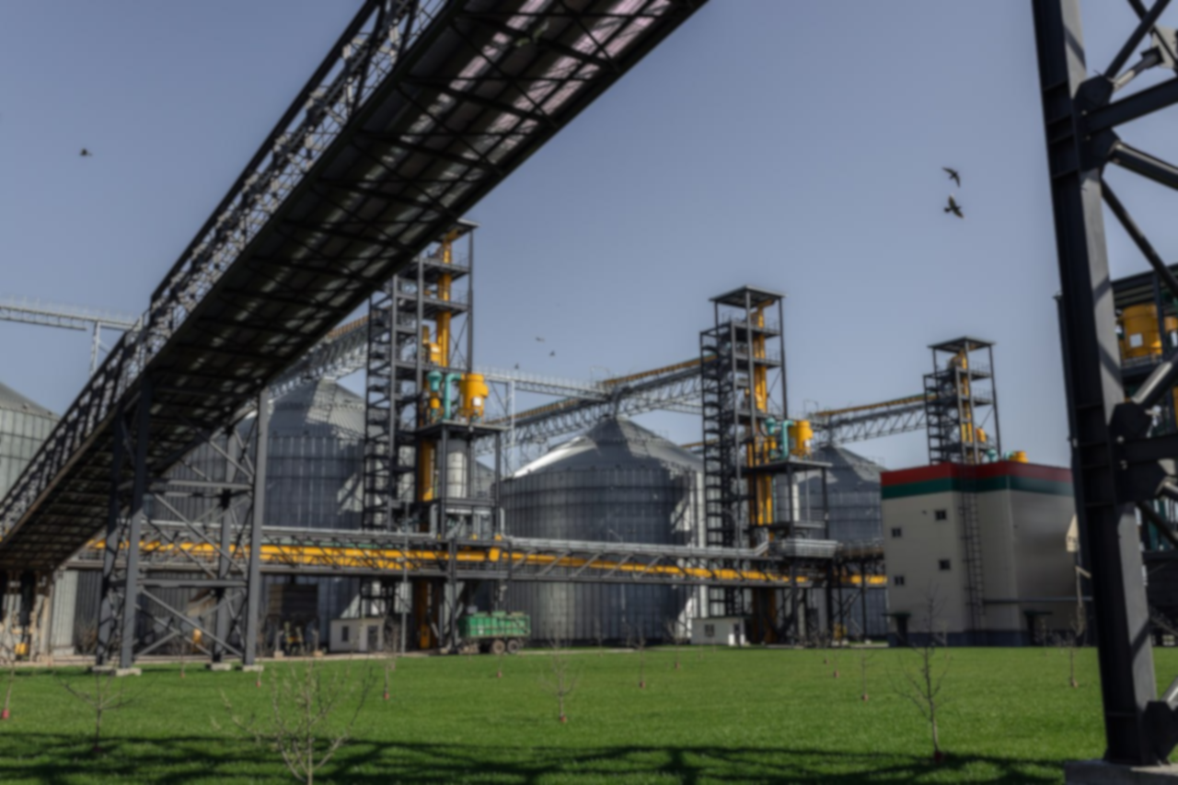
БЕЛОРУССКАЯ
Национальная
Биотехнологическая
Корпорация
www.bnbc.by

Slide 2
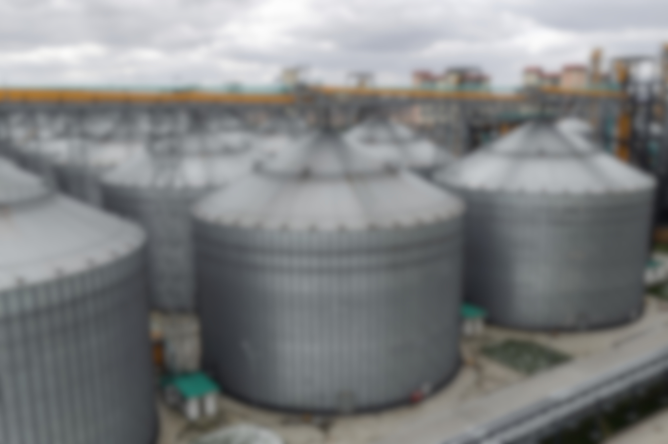
О КОМПАНИИ
Белорусская национальная биотехнологическая корпорация –
крупнейший в странах СНГ биотехнологический комплекс по производству незаменимых аминокислот, комбикормов и премиксов, глютена пшеничного и ряда других продуктов глубокой переработки зерна.
16
600 т. тонн
заводов в одной технологической цепочке
448 т. тонн
объем производства комбикормов и премиксов
единовременного хранения зерна
  Биотехнологическое производство
  Агропромышленное производство
  Инфраструктурные объекты
  Управление контроля качества
90 т. тонн
160 га
объем производства аминокислот
территория предприятия

Slide 3
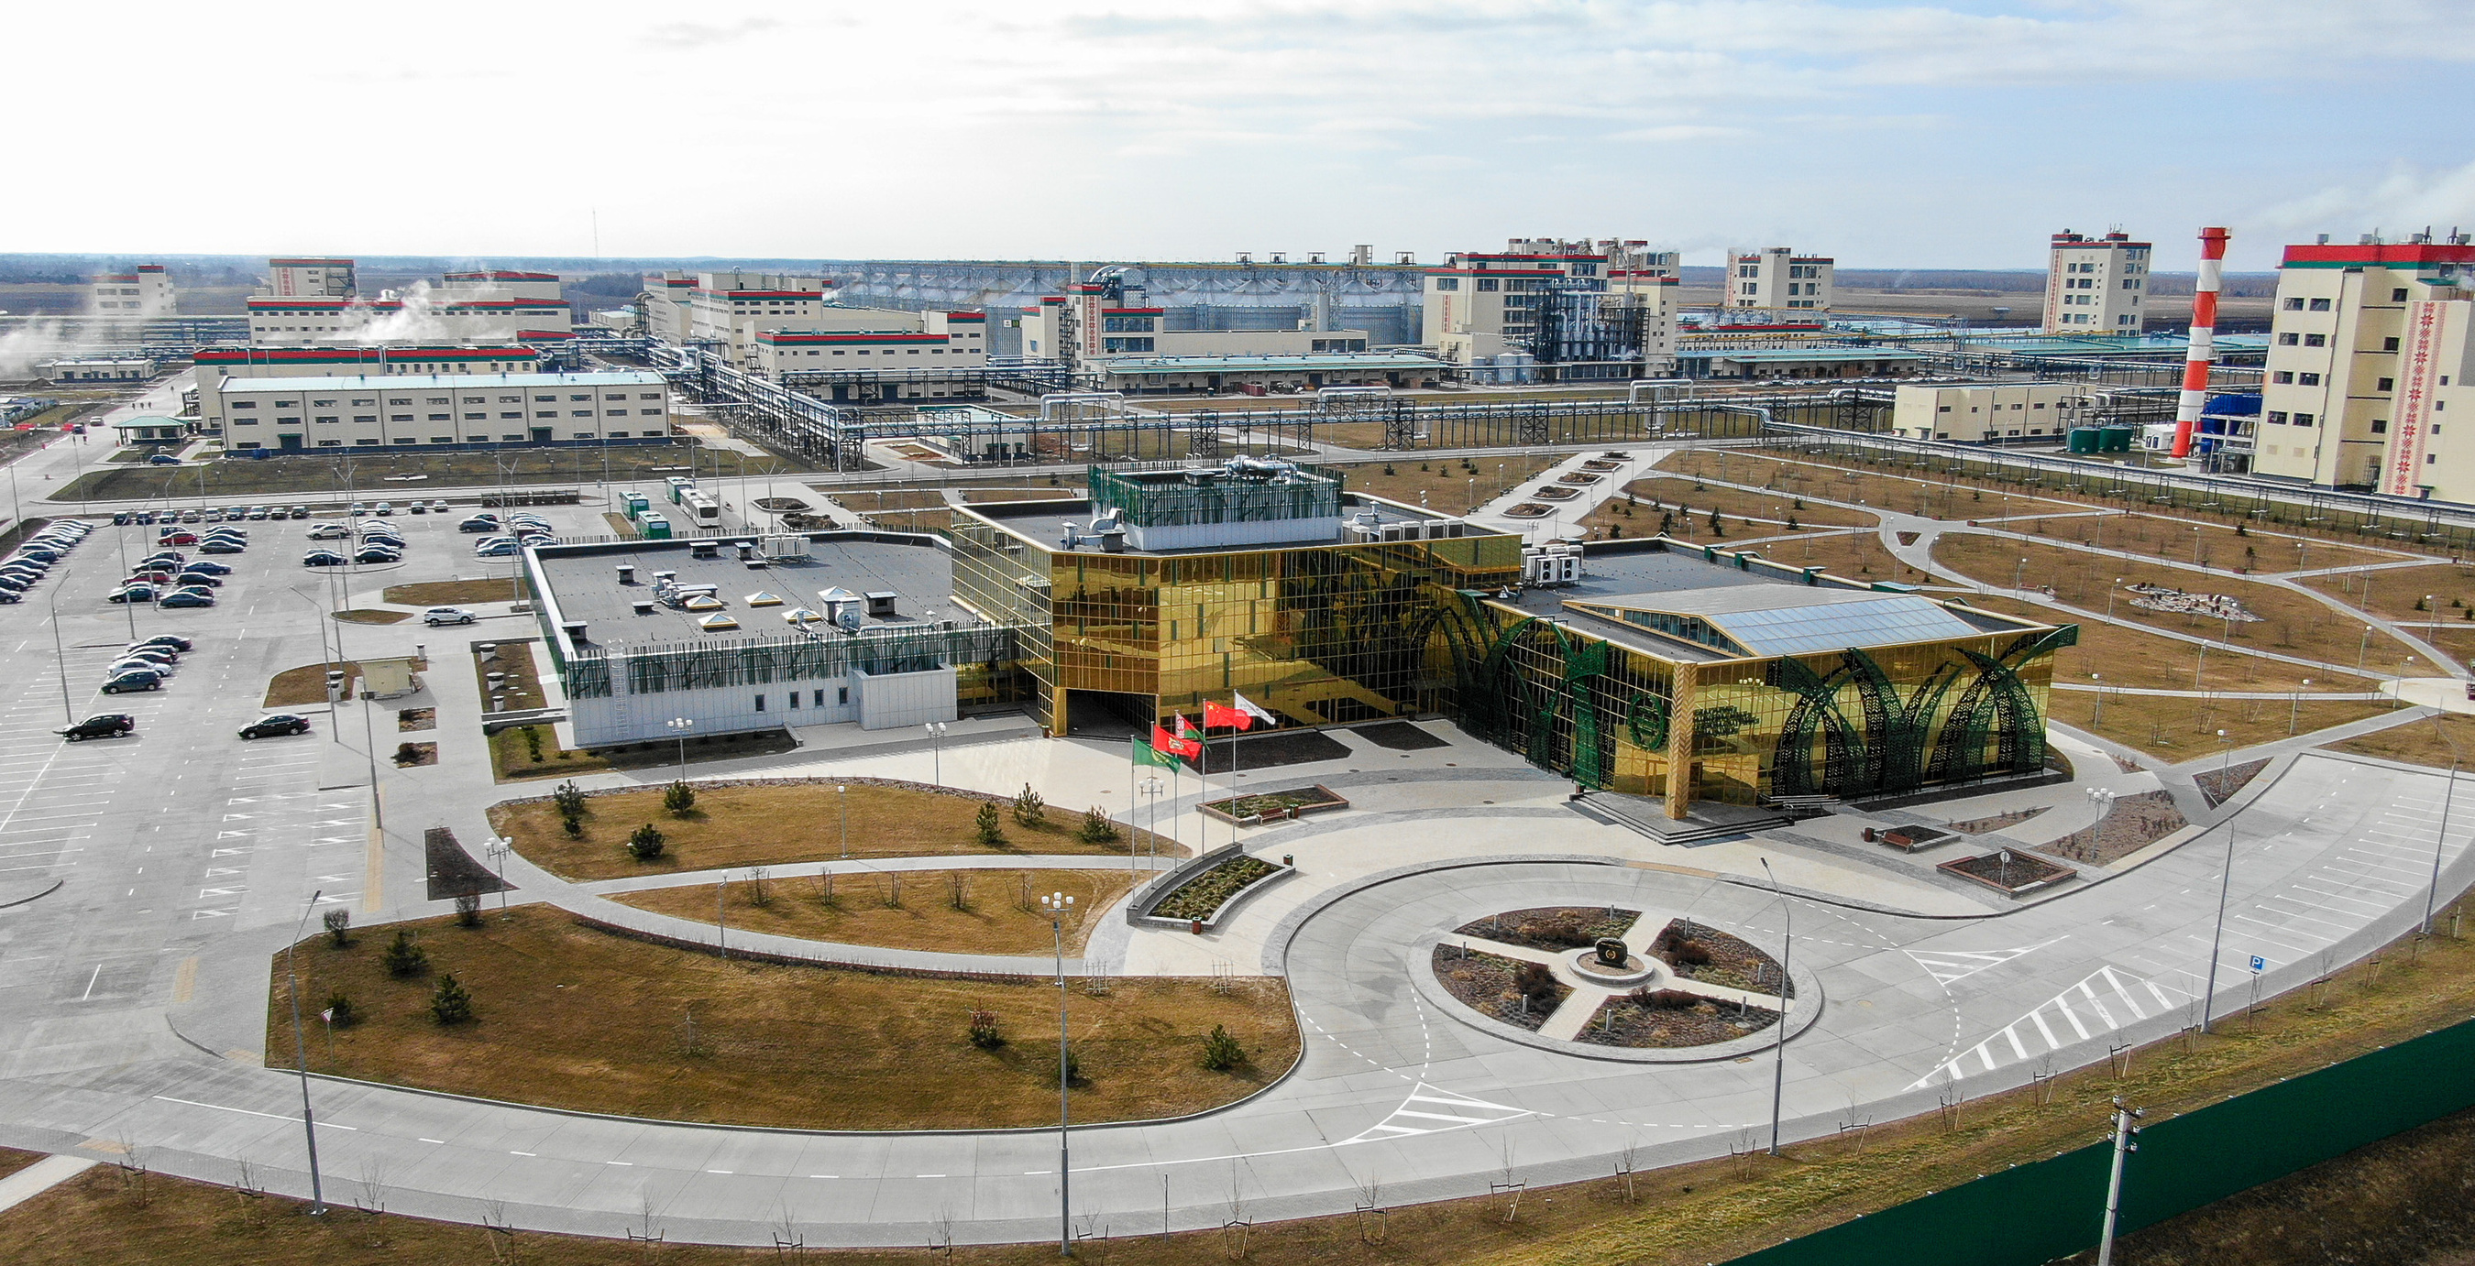
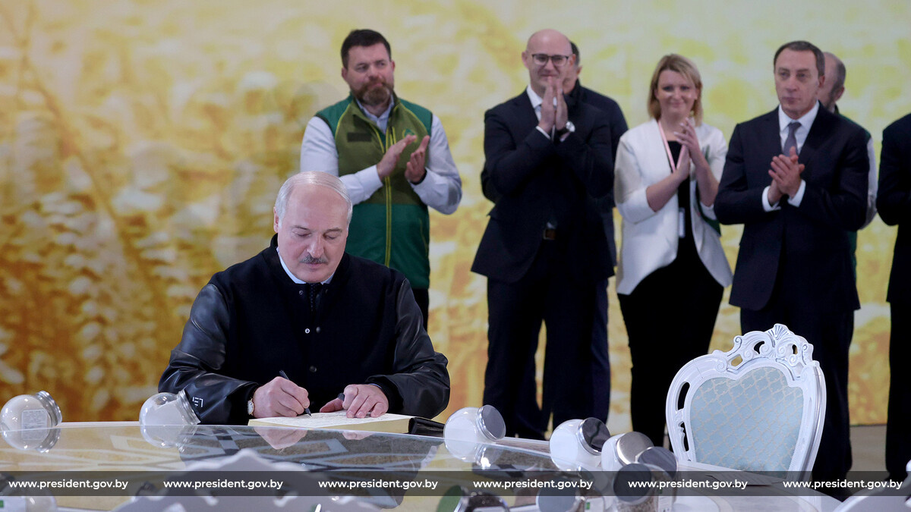
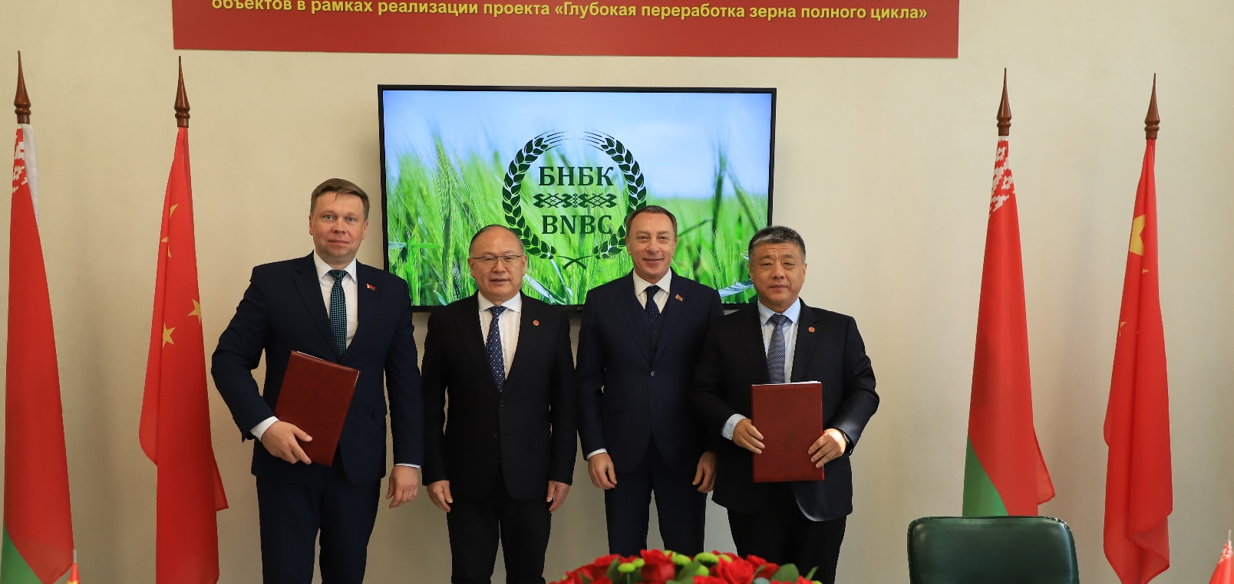
ХРОНОЛОГИЯ СОБЫТИЙ
2019 г.
-
церемония закладки первого камня и начало строительства
2020 г. -
начало опытно-промышленной эксплуатации комплекса заводов
2022 г.
-
церемония официального запуска производства Президентом Республики Беларусь А.Г. Лукашенко
2025 г.
-
подписание контракта генерального подряда на строительство третьей очереди (БНБК-3)

Slide 4
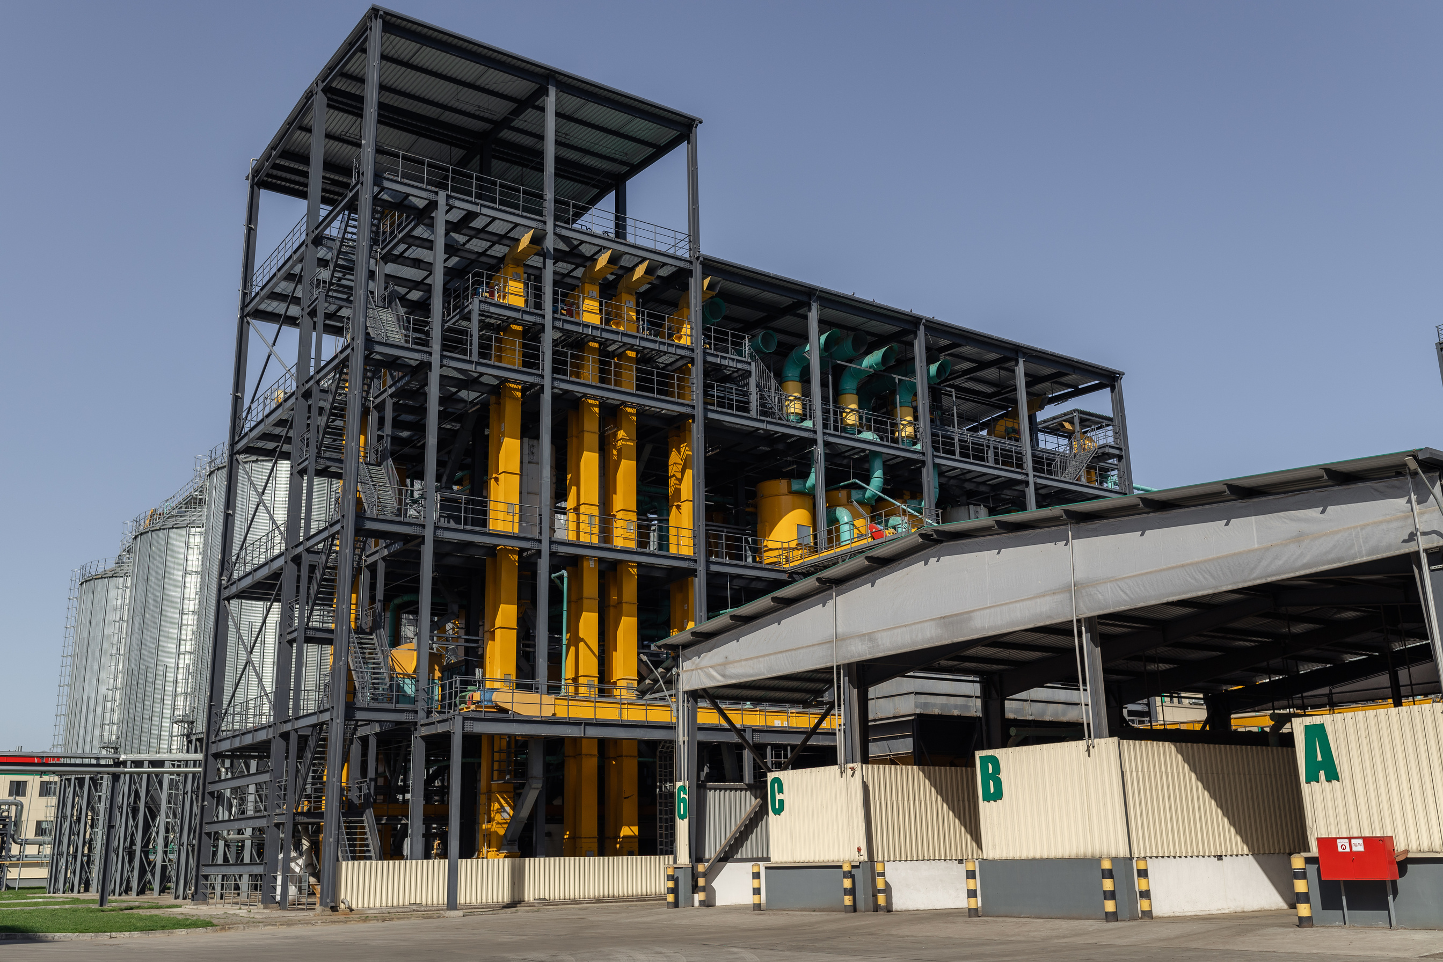

АГРОПРОМЫШЛЕННОЕ ПРОИЗВОДСТВО
.
Выпускаемые ЗАО «БНБК» комбикорма – качественный продукт с высоким коэффициентом конверсии.
.
.
зернохранилище с общим объемом единовременного хранения 448 тыс. тонн
завод по производству комбикормов для крупного рогатого скота и птицы
.
.
.
.
завод по производству комбикормов для свиней
завод по производству комбикормов для рыб (в том числе ценных видов)
завод по производству премиксов
Производственные мощности позволяют произвести корм с любой рецептурой исходя из пожеланий клиента и потребностей животных с учетом требований государственных стандартов и технических условий.

Slide 5





КОМБИКОРМА И ПРЕМИКСЫ
Производство может выпускать комбикорма в виде россыпи, крупки, гранулы, а также экструдата.
20 тонн/час
40 тонн/час
40 тонн/час
комбикорма для КРС
(в т.ч. стартеры, престартеры)
комбикорма для свиней
(в т.ч. стартеры, престартеры)
комбикорма для птицы
(в т.ч. стартеры, престартеры)
13 тонн/час
20 тонн/час
комбикорма для рыб
премиксы для всех видов комбикормов
Технологические возможности также позволяют изготавливать комбикорма для гусей, индейки, лошадей, овец, верблюдов, коз.
Преимущества производства премиксов с точки зрения технологии:
уникальная система смешивания компонентов, обеспечивающая высокую однородность премикса;
высокая точность смешивания – 1:100 000;
высокая точность дозирования микрокомпонентов при динамическом дозировании – 0,2 %;
возможность двухэтапного смешивания;
высокая гомогенность продукта, коэффициент вариации менее 3 %.

Slide 6
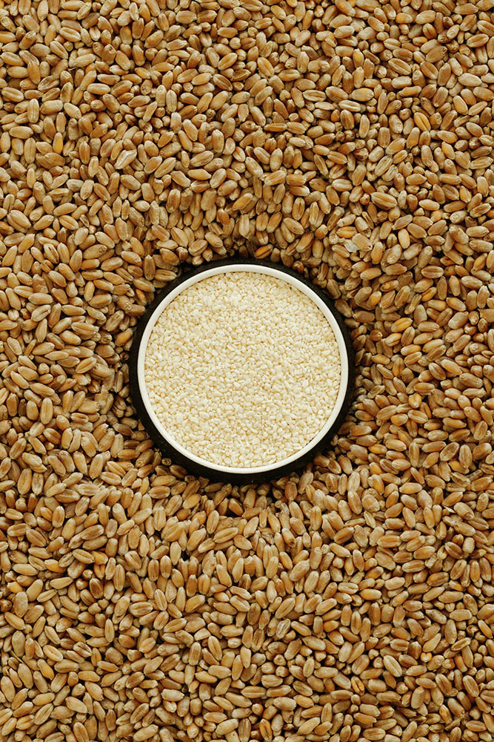
БИОТЕХНОЛОГИЧЕСКОЕ ПРОИЗВОДСТВО
Комплекс состоит из 16 заводов, интегрированных в одну непрерывную производственную цепочку,
.
в которой зерно, пройдя 5 технических переделов превращается в аминокислоты.
.
.
.
.
мукомольное произвоство
крахмальное производство
производство глютена пшеничного
производство продукта пшеничного
.
.
.
.
.
.
производство глюкозного сиропа
завод ферментации лизина
завод экстракции лизина
завод ферментации треонина
завод ферментации триптофана
.
.
.
.
завод экстракции триптофана
завод экстракции треонина
производство высокоочищенных аминокислот
завод по производству сульфата аммония

Slide 7
ПРОДУКЦИЯ БИОТЕХНОЛОГИЙ
Уникальность корпорации в том, что только здесь посредством микробиологического синтеза производятся сразу четыре незаменимые аминокислоты: L-лизин сульфат, L-лизин моногидрохлорид, L-треонин и L-триптофан
L-лизин моногидрохлорид
98,5 %
L-лизин сульфат 75 %
Треонин 98,5 %
Триптофан 98,5 %
28 т. тонн/год
34 т. тонн/год
5,2 т. тонн/год
1,2 т. тонн/год
Пшеничный глютен
Пшеничный продукт
Белок кормовой (протеин - 80%)
Сульфат аммония
гранулированный/жидкий
20 т. тонн/год
100 т. тонн/год
5 т. тонн/год
Технологические преимущества использования собственной продукции биотехнологий в изготовлении кормов:
уменьшение стоимости комбикормовой продукции;
стабильность качества сырьевых компонентов;
возможность эффективно сбалансировать качественный состав комбикормовой продукции по протеину;
обеспечение высокой энергетической ценности комбикормовой продукции;

Slide 8


ГЕОГРАФИЯ ПОСТАВОК
Импортозамещение:
На территории Республики Беларусь, налажена работа с крупными производителями и переработчиками продукции животноводства
(ООО «Велес-Мит», ОАО «Солигорская птицефабрика», ЗАО “Серволюкс”,
ЗАО “Консул”, ИООО “Белдан” и пр.).
Экспорт:
География поставок продукции по миру достаточно широкая - Россия, Израиль, Индия, Сербия, Болгария, Республика Польша, Соединенные Штаты Америки. Ведутся переговоры о поставках продукции в Узбекистан.

Slide 9




ИНФРАСТРУКТУРНЫЕ ОБЪЕКТЫ И ВСПОМОГАТЕЛЬНЫЕ ПРОИЗВОДСТВА
электрическая мощность - 25 МВт; паровая турбина с паровым энергетическим котлом мощностью 210 тонн/час
мини-ТЭЦ
котельная
на природном газе мощностью 50 тонн/час
очистные сооружения промышленных стоков, ливневая и хозяйственно-бытовая канализация
комплекс очистных сооружений
автопредприятие
порядка 200 единиц техники (автомобильная, тракторная, автобусы и легковые автомобили)
водозабор и система водоподготовки
железнодорожный участок
14 путей с возможностью проведения разгрузки зерна, аммиака, шрота, тяжеловесных и контейнерных грузов
ремонтно-механический цех и производство поддонов
жилье для сотрудников
4 жилых дома, насчитывающих 252 квартиры
столовая

Slide 10
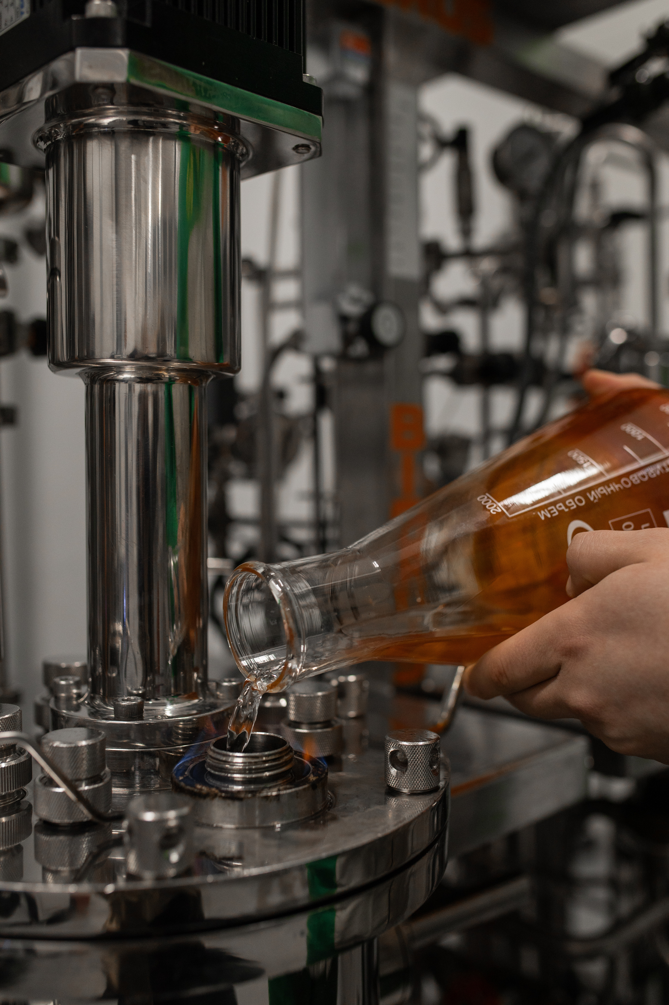


УПРАВЛЕНИЕ КОНТРОЛЯ КАЧЕСТВА
.
испытательная лаборатория агропромышленного производства
.
контрольно-испытательная лаборатория биотехнологического производства
.
.
отдел обеспечения качества
отдел оценки соответствия.
Основные направления деятельности:
многоступенчатый входной контроль качества и безопасности сырья;
тщательный контроль всех этапов производственного процесса;
обеспечение и подтверждение соответствия готовой продукции требованиям законодательства Республики Беларусь и нормативной документации, на основании которой она изготовлена;
проведение лабораторных испытаний сырья и готовой продукции на всех этапах производственного процесса;
сертификация систем менеджмента на производствах.

Slide 11




СЕРТИФИКАЦИЯ ПРОДУКЦИИ
СЕРТИФИКАЦИЯ ПРОДУКЦИИ
На штаммы микроорганизмов, используемые при производстве аминокислот, получены свидетельства государственной регистрации, выданные Министерством сельского хозяйства и продовольствия Республики Беларусь.
Биотехнологическое производство сертифицировано по международным стандартам:
Агропромышленное производство сертифицировано по международным стандартам:
ISO 9001:2015
Кошер
Халяль
СТБ ISO 9001-2015
Ожидается проведение аудита на соответствие требованиям стандартов СТБ ISO 9001-2015.
FSSC 22000
Халяль
Корма и кормовые добавки соответствуют требованиям ТР 2010/025/BY и национальным стандартам.
Пшеничный глютен соответствует требованиям ТР ТС 021/204.

Slide 12
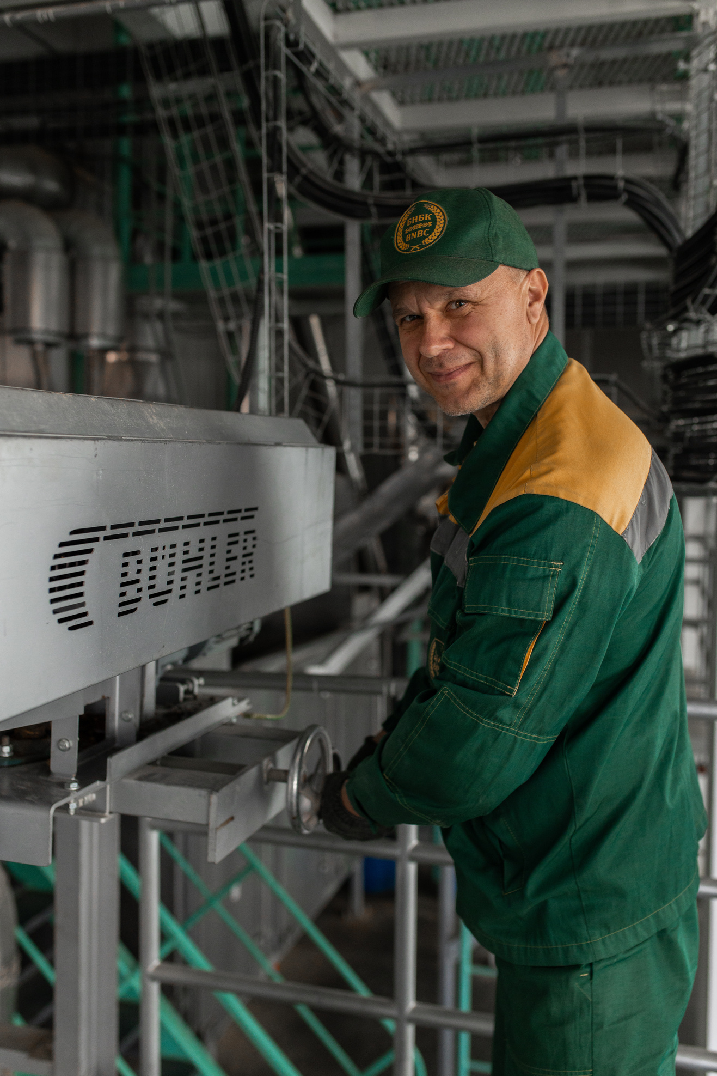


КАДРЫ И СОЦИАЛЬНАЯ ПОЛИТИКА
Использование передовых технологий и современного оборудования невозможно без высококвалифицированных специалистов, которые превращают имеющиеся ресурсы в реальные результаты.
Штатная численность ЗАО «БНБК» составляет порядка 1 800 человек.
Средний возраст трудового коллектива – 37 лет.
Социальная поддержка:
предоставление арендного жилья (квартира/общежитие);
бесплатное комплексное питание в собственной столовой
доставка служебным транспортом к месту работы и обратно;
иные виды выплат и социальной поддержки.
В трудовом коллективе проводится идеологическая работа, направленная на воспитание патриотизма, укрепление в обществе единства, стремления к созиданию, взаимного доверия государства и общества.

Slide 13
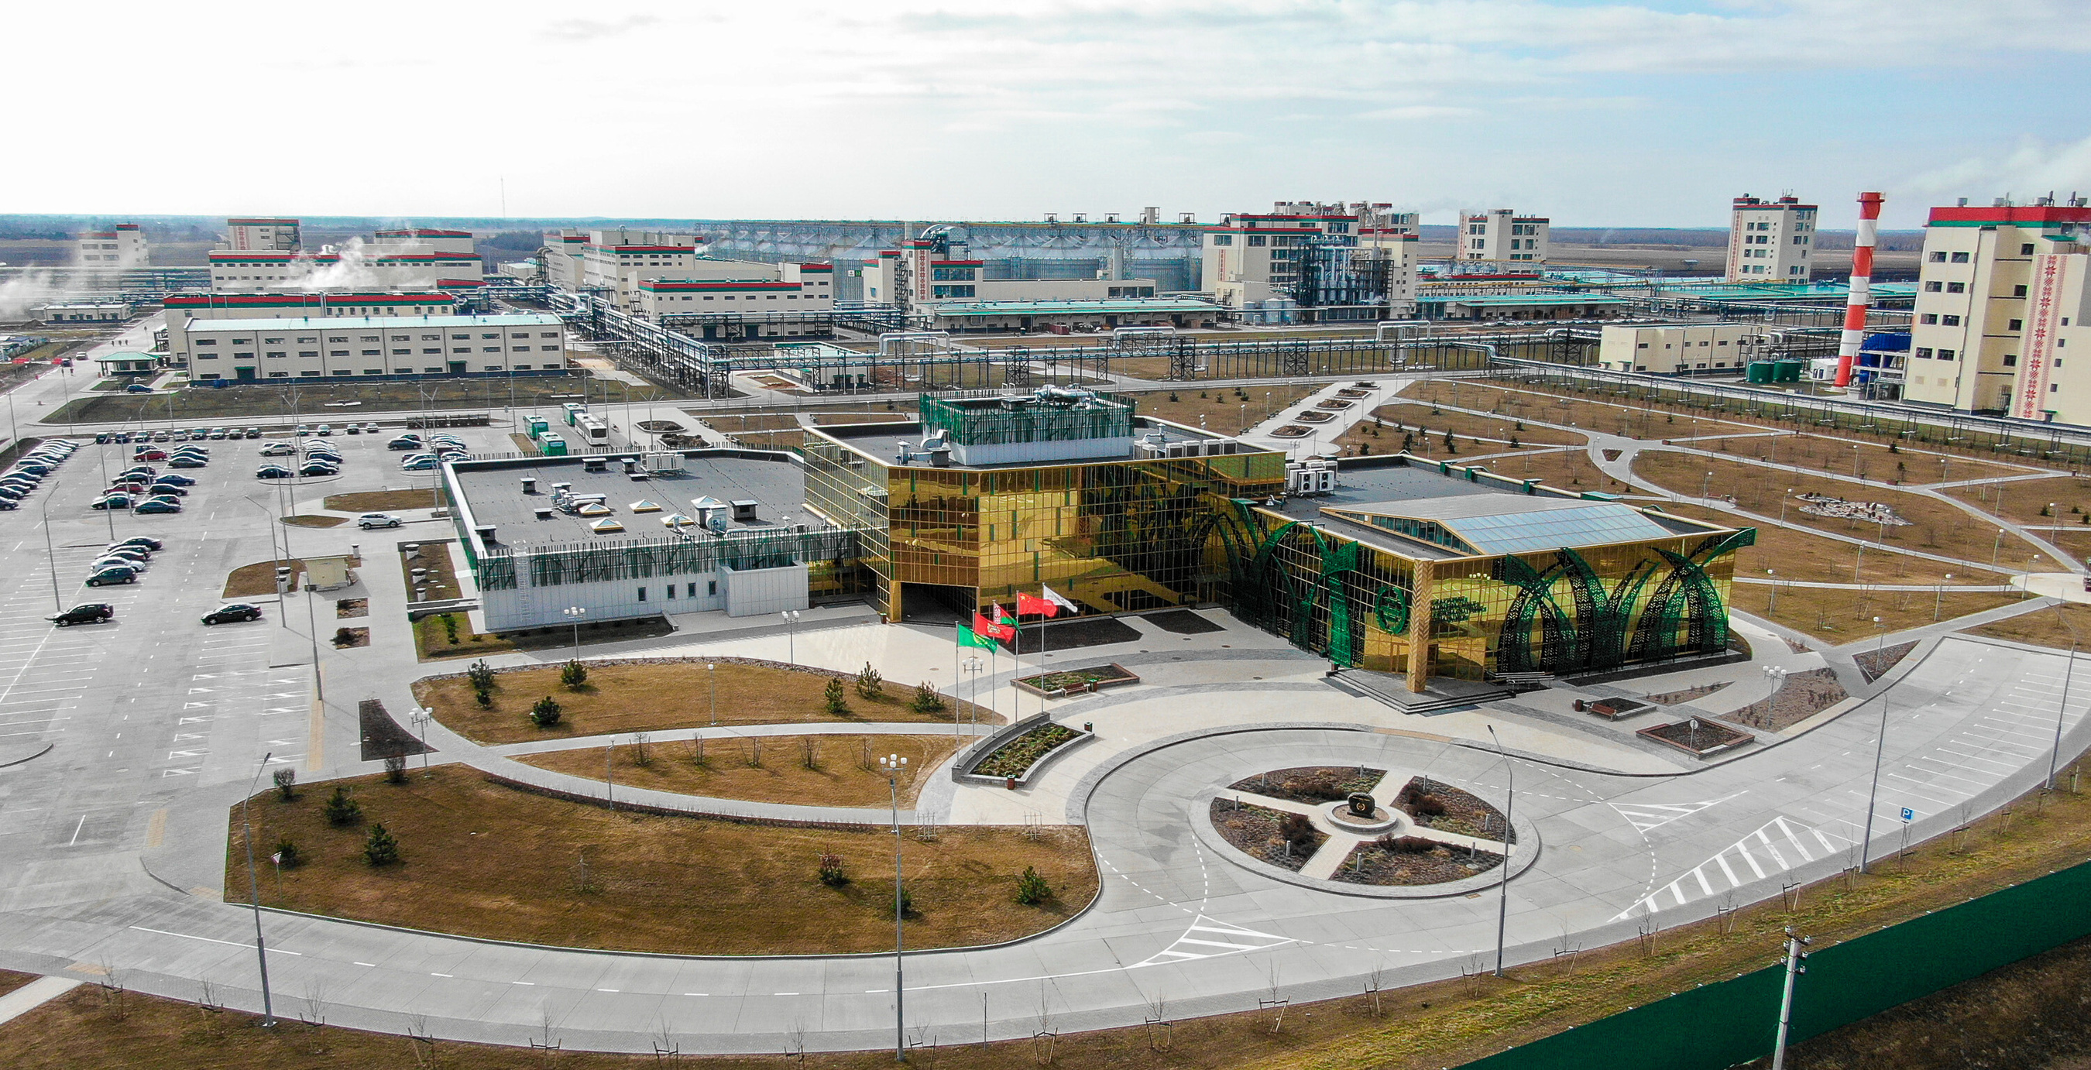

ЗАКРЫТОЕ АКЦИОНЕРНОЕ ОБЩЕСТВО
“БЕЛОРУССКАЯ НАЦИОНАЛЬНАЯ БИОТЕХНОЛОГИЧЕСКАЯ КОРПОРАЦИЯ”
Юридический/почтовый адрес:
222860, Минская область, Пуховичский район, Дукорский с/с,27
Телефон/факс:
+375 17 555 40 52/+375 17 555 40 51
E-mail: info@bnbc.by
Отдел продаж
E-mail: salesdepartment@bnbc.by
+375 17 134 91 31
+375 17 134 91 32
+375 17 134 91 33

